Slide 1
TẬP LÀM MỘT BÀI THƠ BỐN CHỮ HOẶC NĂM CHỮ

Slide 2
TRƯỚC KHI VIẾT

Slide 3
1. Nhắc lại đặc điểm của thơ bốn chữ, năm chữ.
-Thể thơ: Bốn chữ hoặc năm chữ.
- Đặc điểm:
+ Số tiếng:
+ Vần
+ Thanh điệu.
+ Nhịp.

Slide 4
- Số dòng trong mỗi bài không hạn chế, có thể chia theo khổ hoặc không.
*Vần:
-Vần liền được gieo liên tiếp ở hai câu thơ.
-Vần cách: gieo cách 1 dòng thơ.
- Vần chân:Được gieo ở cuối dòng thơ.
-Vần lưng: Được gieo ở giữa dòng thơ.
* Thanh điệu:
- Theo luật bằng trắc
- Nếu chữ thứ 2 là thanh bằng (gồm các âm không dấu và âm có dấu huyền) thì chữ thứ 4 là thanh trắc (dấu sắc, dấu hỏi, dấu ngã, gấu nặng) và ngược lại.
*Nhịp trong thơ bốn chữ có thể là nhịp 2/2 hoặc 3/1.
*Nhịp trong thơ năm chữ: 2/3 hoặc 3/2.

Slide 5
? Em hãy đọc một bài thơ hoặc một bài ca dao bốn chữ hoặc năm chữ mà em yêu thích nói về tình yêu quê hương đất nước hoặc gia đình, nhà trường…..
? Hãy cho biết chủ đề của bài thơ em vừa đọc?

Slide 6
2. Tập gieo vần
? Em hãy cho biết bài thơ thuộc thể thơ nào? Hãy điền từ còn thiếu vào dấu ba chấm trong bài thơ? Nhận xét cách gieo vần trong bài thơ?
Bài thơ thuộc thể thơ bốn chữ
Từ còn thiếu là: Chim, quá.
Bài thơ có vần liền: Gió
Ai là bạn gió
Mà gió đi tìm
Bay theo cánh…
Lùa trong tán lá.
Gió nhớ bạn…..
Nên gõ cửa hoài.
( Theo Ngân Hà ,Bạn của gió)

Slide 7
2. Tập gieo vần
? Em hãy cho biết bài thơ thuộc thể thơ nào? Hãy điền từ còn thiếu vào dấu ba chấm trong bài thơ? Nhận xét cách gieo vần trong bài thơ?
Ai là bạn gió
Mà gió đi tìm
Bay theo cánh
Gió nhớ bạn quá
Nên gõ cửa hoài
Bài thơ thuộc thể thơ bốn chữ
Từ còn thiếu là: Chim, quá.
Bài thơ có vần liền: Gió

Slide 9
2. Tập gieo vần.
Nhà trẻ con đã quen
Không còn hờn khóc nữa
Nhưng cứ độ tan tầm
Con lại ra đứng…….
Mong mẹ và mong bố
Mắt nhìn về phố đông
Ôi tấm lòng thơ nhỏ
Đã thuộc giờ ngóng…..
Thành phố rộng mênh ….
Bao la chiều gió thổi
Ở cuối con đường kia
Có con đang đứng …..
( Theo Lưu Quang Vũ, Buổi chiều đón con )
Bài thơ thuộc thể bốn chữ
Từ còn thiếu là: Cửa, trông, mông, đợi.
- Bài thơ có vần cách: Nữa với cửa, trông với mông.

Slide 10
2. Tập gieo vần.
Bài thơ thuộc thể thơ bốn chữ
Từ còn thiếu là:. Trời, trắng, thang.
- Bài thơ có vần cách quãng:
Mặt trời thổi lửa
Sông biển bốc hơi
Hơi bay cao vút
Thành mây lưng….
Mây hồng nhẹ trôi
Mây xanh đằm thắm
Dịu dàng mây….
Thẩn thơ mây vàng
Mây đen lang….
Thân mình nặng trĩu
Gió trêu tí xíu
Đã vội khóc oà.
( Theo Hoàng Lựu, Mây khóc)

Slide 11
VIẾT BÀI THƠ

Slide 12
- Xác định đề tài và cảm xúc.
- Lựa chọn thể thơ.
- Tìm hình ảnh để biểu đạt cảm xúc.

Slide 13
VIẾT ĐOẠN VĂN THỂ HIỆN CẢM XÚC VỀ MỘT BÀI THƠ BỐN CHỮ
HOẶC NĂM CHỮ.

Slide 14
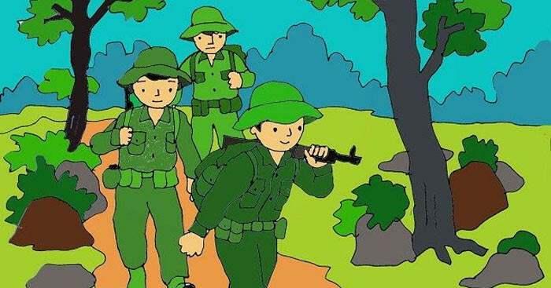
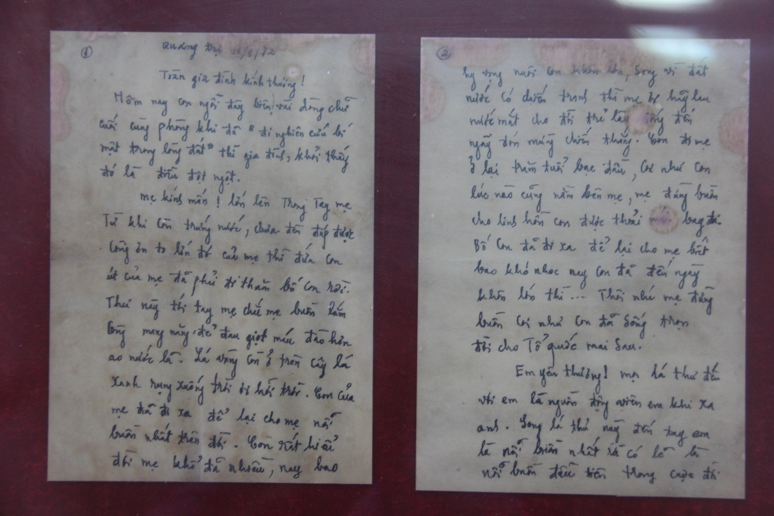
1. Đọc và phân tích bài viết tham khảo.
Đồng dao mùa xuân- một bài thơ xúc động về người lính.

Slide 15
THẢO LUẬN NHÓM
1. Đoạn văn gồm mấy câu, hình thức đoạn như thế nào?
2. Những câu nào giới thiệu tác giả bài thơ.
3. Những câu nào nêu cảm xúc và ấn tượng về nội dung chính của bài ca dao. Em hãy tái hiện lại nội dung ấy.
4. Những câu nào nêu cảm nhận về một số yếu tố nghệ thuật của bài ca dao. Chỉ rõ các yếu tố nghệ thuật ấy.
5. Câu nào nêu khái quát cảm xúc của cả bài thơ.

Slide 16
THỰC HÀNH VIẾT THEO CÁC BƯỚC
b) Tìm ý
- Đọc bài thơ đó nhiều lần để có cảm nhận chung về bài thơ.
- Nêu cảm xúc của em về những nét đặc sắc trên 2 phương diện nội dung và nghệ thuật( vần , nhịp , yếu tố miêu tả, hình ảnh, từ ngữ…) của bài thơ
- Ghi lại cảm xúc chung về bài thơ.
1. Trước khi viết.
a) Lựa chọn bài thơ bốn chữ hoặc năm chữ về tình cảm gia đình hoặc tình yêu con người quê hương đất nước…

Slide 17
c. Lập dàn ý
- Mở đoạn giới thiệu tác giả , nêu ấn tượng cảm xúc chung về bài thơ .
- Thân đoạn: Trình bày cảm xúc về bài thơ.
+ Nêu ấn tượng chung về nội dung bài thơ.
+ Nêu ý nghĩa, chủ đề của bài thơ.
+ Nêu cảm nhận về từ ngữ, hình ảnh, biện pháp tu từ….
- Kết đoạn: Khái quát lại những ấn tượng, cảm xúc về bài thơ.

Slide 18
2. Viết bài
- Viết đoạn văn theo dàn ý một đoạn văn hoàn chỉnh.
3. Chỉnh sửa bài viết
- Đọc và sửa lại đoạn văn theo những yêu cầu trong sách giáo khoa.

Slide 19
TRẢ BÀI
-Thấy được ưu điểm và tồn tại của đoạn văn.
- Chỉnh sửa đoạn văn cho mình và cho bạn.
- GV trả bài, yêu cầu HS thảo luận nhóm nhận xét bài của mình và bài của bạn.
- HS đọc bài viết, làm việc nhóm.
- GV chốt lại những ưu điểm và tồn tại của bài viết.

